Slide 1



MINI PROJECT TEAM 4
미니 프로젝트
발표
익명 투표 기반 밸런스 게임 & 커뮤니티 플랫폼
너로 정했다!👊
LG유플러스 유레카 2기 프론트엔드 대면반
이영주 | 박은서 | 이다예 | 진영호
Notes:
안녕하세요!
MINI PROJECT TEAM 4입니다.
저희가 이번에 개발한 프로젝트는 익명 투표 기반 밸런스 게임 & 커뮤니티 플랫폼, ‘너로 정했다!👊입니다

Slide 2

목차
LIST
01
02
03
04
기획 배경 및 목표
시장분석
팀 구성 및 역할
프로젝트 진행과정
05
06
07
08
개발 환경
시연 영상
기대효과
개발후기
Notes:
목차는 다음과 같습니다.

Slide 3



01
기획배경 및 목표
BACKGROUND&OBJECTIVES
문제 정의
Problem
Solution
피로함
지루함
투표 게임
Notes:
저희는 유레카 프론트엔드 대면반 학생들을 페르소나로 설정했습니다.
취업준비로 인한 피로함과 지루함을 문제로 정의했고,
얼마 전 다 함께 참여했던 ‘멘티멘토’ 게임에서 영감을 받아,
학생들이 직접 참여하고 반응할 수 있는 ‘투표 게임’으로 이를 해결하고자 합니다.

Slide 4



01
기획배경 및 목표
BACKGROUND&OBJECTIVES
기대효과
소속감 형성
자유로운 소통
게이미피케이션
같은 반 멤버들 끼리
친밀도 및 유대감 증가
익명 커뮤니티를 통해
부담없이 소통 가능
결과 공개와 랭킹 경쟁으로 재미요소를 강화
Notes:
기대 효과에는
같은 반 멤버들 끼리 친밀도 및 유대감 증가하는 소속감 형성,
익명 커뮤니티를 통해 부담없이 소통 가능 자유로운 소통,
결과 공개와 랭킹 경쟁으로 재미요소를 강화하는 게이미피케이션이 있습니다.

Slide 5
01
기획배경 및 목표
BACKGROUND&OBJECTIVES
프로젝트 주제
유레카 프론트엔드 대면반 친구들이
해당 주제에 맞는 사람에 대해
랜덤으로 주어진 4명의 후보 중 한 명을 선택하는
익명 투표 기반 밸런스 게임 & 커뮤니티 플랫폼입니다.
Notes:
프로젝트 주제는
저희 반 친구들이 해당 주제에 맞는 사람에 대해
랜덤으로 주어진 4명의 후보 중 1명을 선택하는
익명 투표 기반 밸런스 게임 이자 커뮤니티 플랫폼입니다.

Slide 6
01
기획배경 및 목표
BACKGROUND&OBJECTIVES
프로젝트 주요 기능
유레카 프론트엔드 대면반 멤버들이 등장하는 밸런스 게임
4명 중 반드시 한 명을 선택하여 투표 참여
투표 진행
제한 시간 동안 투표 진행
투표 마감 후 1위 공개
랭킹
시스템
익명 댓글창에서 자유로운 의견 교류 가능
로그인 시 랜덤 닉네임 자동 부여
익명
커뮤니티
랭킹
시스템
Notes:
프로젝트의 주요 기능에는
투표 진행, 랭킹 시스템, 익명 커뮤니티가 있습니다
투표 진행 기능에서는 유레카 프론트엔드 대면반 멤버들이 등장하고 4명 중 반드시 한명을 선택하여 투표에 참여합니다.
하루 동안 투표를 진행하고 투표 마감 후 1위를 공개하는 랭킹시스템이 존재합니다.
마지막으로 익명 댓글창에서 자유로운 의견을 교류하고 로그인 시 랜덤 닉네임을 자동으로 부여하는 익명 커뮤니티 기능이 있습니다.

Slide 7




02
팀 구성 및 역할
TEAM MEMBER
이영주
박은서
이다예
진영호
팀장, User API, Swaagger 설정
Comment API
Vote API
Poll API, Candidate API
Notes:
저희 팀 입니다.
이영주 : 사용자 User Api,
박은서 : 커뮤니티 댓글 Comment API
이다예: 투표 Vote API
진영호 : 투표 주제를 뽑는 Poll API, 각 투표에 후보자 4명을 뽑는 Candidate API 를 개발하였습니다.

Slide 8
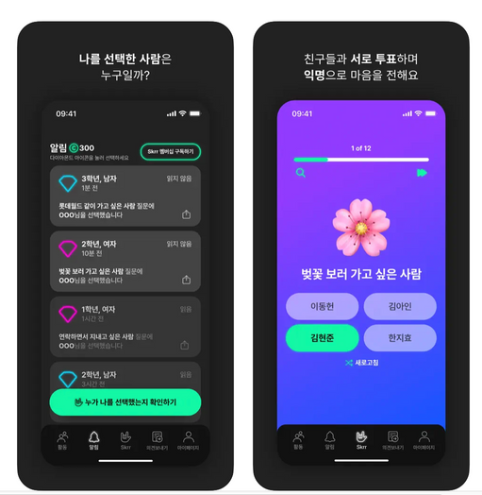
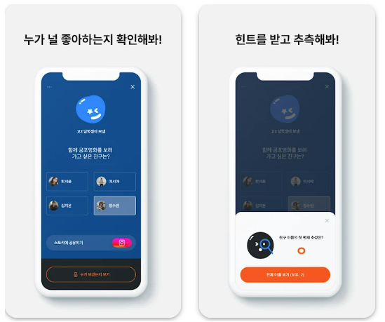
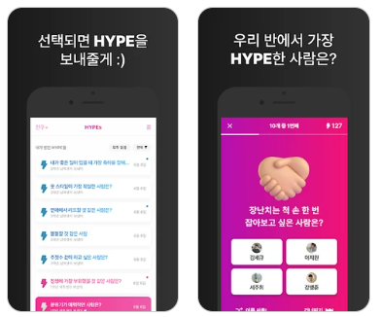
03
시장분석
MARKET RESEARCH
기존 유사 서비스 분석
skrr
ZELLU
HYPE
Notes:
저희는 본격적인 개발에 앞서, 기존에 출시된 유사 제품들을 살펴보았습니다.
SKRR, Zellu, Hype 등이 있었는데요, 이들 모두 익명 투표 기능을 제공하여 친구들 간 투표를 진행함으로써 소통할 수 있는 SNS 플랫폼입니다.
일정 시간마다 4명의 후보자가 랜덤으로 선택되고, 사용자는 후보들 중에서 질문에 가장 적합하다 생각하는 사람을 선택하거나 평가할 수 있습니다.
대부분의 투표 질문은 "누가 더 스타일리시한가?", **"누가 더 잘생겼다고 생각하는가?"**와 같이 친구들 간의 호감을 표시하는 내용으로, 사용자들의 흥미를 유도하고 참여를 이끌어내고 있습니다.
이러한 앱들은 익명으로 친구들에게 칭찬이나 투표를 진행할 수 있어 사용자가 부담 없이 참여할 수 있으며, 민감한 질문이나 사적인 피드백도 쉽게 주고 받을 수 있다는 장점이 있습니다.
같은 학교, 학년, 반 친구들과 연결되기 때문에 타겟팅 역시 확실하고 자연스럽게 소셜 네트워크도 형성할 수 있습니다.
하지만 명확하게 10대 학생을 타겟으로 하고 있기 때문에 성인층 유입이 어려우며, 인기 투표나 칭찬 시스템이 특정 사용자에게 집중되면 일부 사용자들이 소외감을 느끼거나 비교 및 경쟁을 유도할 수 있는 한계점이 있습니다.
또한, 대부분 연애 및 호감 기반의 소셜 활동에 집중되어 있으며 유료 결제 시 특정 유저를 유추할 수 있는 힌트를 제공하기 때문에 부담감을 느끼는 사용자 역시 생길 수 있습니다.
✅장점
1. 익명성 기반의 소셜 소통
- 익명으로 친구들에게 칭찬을 보내거나 투표를 진행할 수 있어 부담 없이 참여 가능
- 민감한 질문이나 사적인 피드백을 주고받기 용이함
- 단, 유료 결제 시 특정 유저를 유추할 수 있는 힌트를 제공하기도 함
2. 학교 및 친구 기반 커뮤니티
- 같은 학교, 학년, 반 친구들과 연결되어 타겟팅이 확실하고 자연스러운 소셜 네트워크 형성 가능
3. 네트워크 형성 가능
- 기존 SNS보다 접근성이 높아 친구들과의 소통을 쉽게 유지 가능
4. 게임화 요소 및 미션 도입
- Hype와 Zellu는 미션 및 칭찬 기능을 활용해 게임처럼 즐길 수 있도록 설계됨
- ‘하입’ 개념을 통해 사용자 간의 관계를 강화하고, 스토리 카드 수집 등 지속적인 흥미를 유도
5. 빠른 네트워크 효과
- 사용자 수가 많아질수록 서비스의 재미가 증가하는 구조로 되어 있어, 초반에 바이럴 효과를 통해 빠르게 확산 가능
- 10~20대의 SNS 습관을 반영한 직관적인 UI/UX 제공
❌ 단점
1. 반복적인 경험으로 인한 흥미 감소
- 익명 투표 및 칭찬 기능은 처음에는 흥미를 끌지만, 동일한 패턴이 반복되면 신선함이 떨어져 장기적인 사용자 유지가 어려움
2. 익명성으로 인한 악성 유저 문제
- 익명성을 악용한 악성 댓글, 따돌림, 사이버 괴롭힘 등의 문제 발생 가능
3. 한정된 타겟층
- Skrr, Hype는 주로 10대 학생들을 타겟으로 하여 성인층 유입이 어려움
- Zellu도 대학생까지만 가능해 전체적인 사용자층이 제한적
4. 경쟁과 소외감 유발 가능성
- 인기 투표나 칭찬 시스템이 특정 사용자들에게 집중될 경우, 일부 사용자들이 소외감을 느낄 수 있음
- 친구들 사이에서 비교와 경쟁을 유도할 위험이 있음
5. 연애 목적의 주된 초점
- Zellu, Hype, Skrr는 대부분 연애 및 호감 기반의 소셜 활동에 집중되어, 다른 목적으로 사용하기에는 제한적일 수 있음

Slide 9



03
시장분석
MARKET RESEARCH
차별화 요소
기존 서비스
너로 정했다!
유레카 내부 구성원
전용 소통 공간
투표 마감 전 기대감 조성 및 타이머를 통한 흥미 유발
연애 목적에 치중됨
앱 서비스만 제공
복잡한 가입 및 로그인
매일 바뀌는 투표 후보자
익명 댓글 작성 가능한
커뮤니티 존재
Notes:
저희는 이를 기반으로 유레카 구성원들이 사용할 수 있는 밸런스 게임을 제작했습니다.
매일 새로운 투표가 이루어지고 4명의 후보자가 랜덤으로 선택되며, 타이머를 통해 결과를 한 번에 발표하기 때문에 사용자들이 결과 발표 순간을 기대하고 집중할 수 있도록 설계했습니다.
또한, 연애나 호감 위주의 질문 보다는 '무인도에서 누가 가장 잘 살아남을 수 있을까'와 같이 흥미롭고 유머러스한 주제를 제공하여 구성원들 간의 즐거운 소통을 이끌어 낼 수 있습니다.
유레카 구성원 전용 웹이기 때문에 다른 앱들처럼 외부로 확장되지 않고, 익명으로 댓글을 작성할 수 있는 커뮤니티를 만들어 구성원으로써의 결속감을 강화하고, 기존 앱들은 유료 결제 시 사용자를 유추할 수 있는 반면, 우리 웹에서는 누가 투표했는지 전혀 알 수 없기 때문에 사용자의 부담을 크게 줄여줄 수 있다는 장점이 있습니다.
❗차별화 요소❗
1. 매일 변화하는 투표
- 매일 새로운 투표가 이루어지고 4명의 후보자가 랜덤으로 선택되어, 반복적인 경험에서 벗어나 흥미를 유지할 수 있음
(사용자가 하루하루 다른 투표를 기다릴 수 있게 만듬)
2. 유연한 투표 주제
- 흥미롭고 유머러스한 주제를 제공하여, 사용자가 단순한 선택이 아닌 재미있는 질문을 통해 참여를 유도
(기존의 앱은 주로 연애나 호감 기반의 주제에 집중하는 반면, 더욱 창의적이고 다양한 주제로 참여 유도 가능)
3. 목표 지향적인 커뮤니티 분위기
- 구성원 전용이기 때문에 다른 앱들처럼 외부로 확장되지 않고, 익명으로 댓글을 작성할 수 있는 커뮤니티가 존재하기 때문에 구성원으로써 더 강한 결속감을 느낄 수 있게 해줌
4. 결과 발표의 트리거 요소
- 타이머를 통해 결과를 한 번에 발표하기 때문에 사용자들이 결과 발표 순간을 기대하고 집중하게 할 수 있음
5. 완전 익명성 보장
- 기존 앱들은 유료 결제 시 사용자를 유추할 수 있는 반면, 누가 투표했는지 전혀 알 수 없음
(사용자가 자유롭고 부담 없이 참여 가능)

Slide 10
04
프로젝트 진행과정
WORK FLOW
STEP 01
STEP 02
STEP 03
STEP 04
주제 및
목표 설정
스토리라인 기획 및 설계
DB 및 API 설계
백엔드 개발
프로젝트 기획 및
주제 선정과 목표 설정
플로우차트 설계
스토리라인 기획
ERD 기획 및
데이터베이스 구축
API 개발
Swagger 설정
Notes:
프로젝트 진행과정입니다.

Slide 11
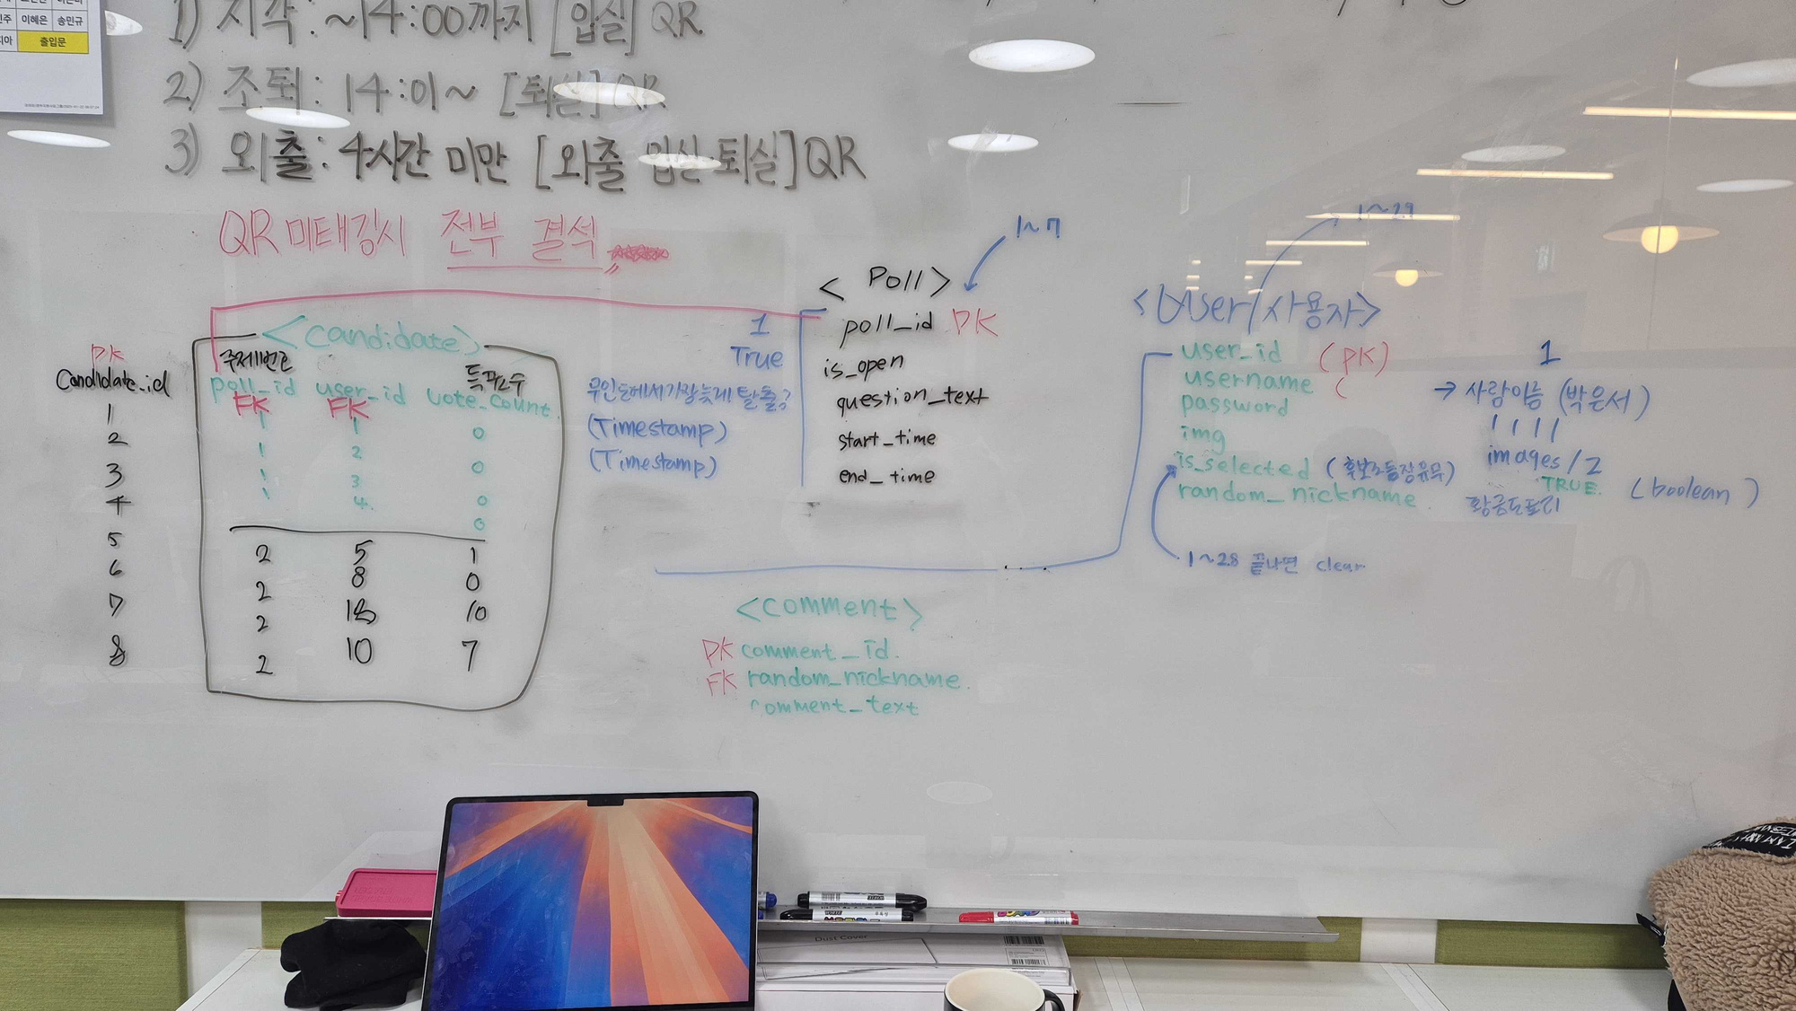
04
프로젝트 진행과정
WORK FLOW
브레인 스토밍
Notes:
먼저

Slide 12
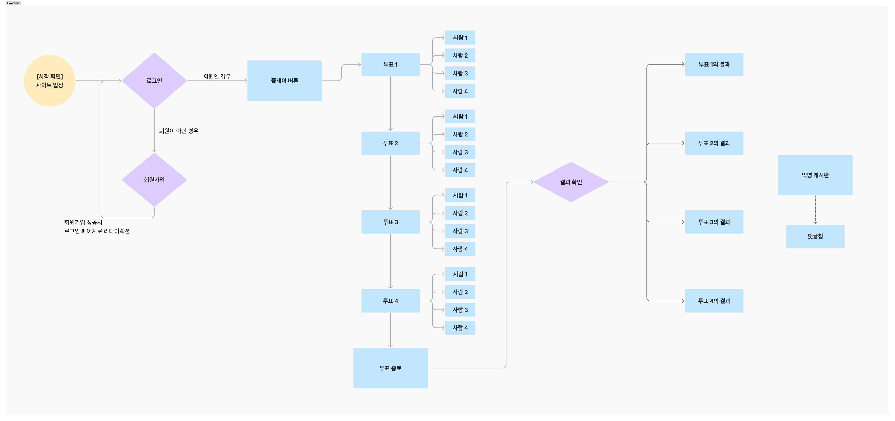
04
프로젝트 진행과정
WORK FLOW
FlowChart

Slide 13
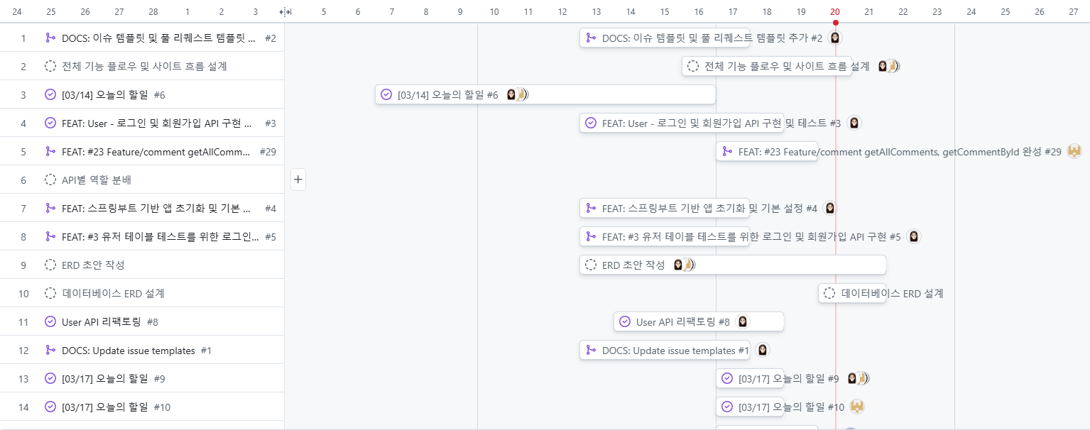
04
프로젝트 진행과정
WORK FLOW
간트차트
by Github project
Notes:
먼저

Slide 14




05
개발 환경
기술스택
SpringBoot
Java 기반 애플리케이션 프레임워크
다양한 데이터 소스에 대한 통합된 접근 방식
MySQL
관계형 데이터베이스(RDBMS) 관리 시스템
빠르고 안정적이며 확장이 쉽고, 사용이 간단함
MyBatis
자바 퍼시스턴스 프레임워크
SQL문과 프로그래밍 코드의 분리로, 쿼리문 작성이 쉬움

Slide 15
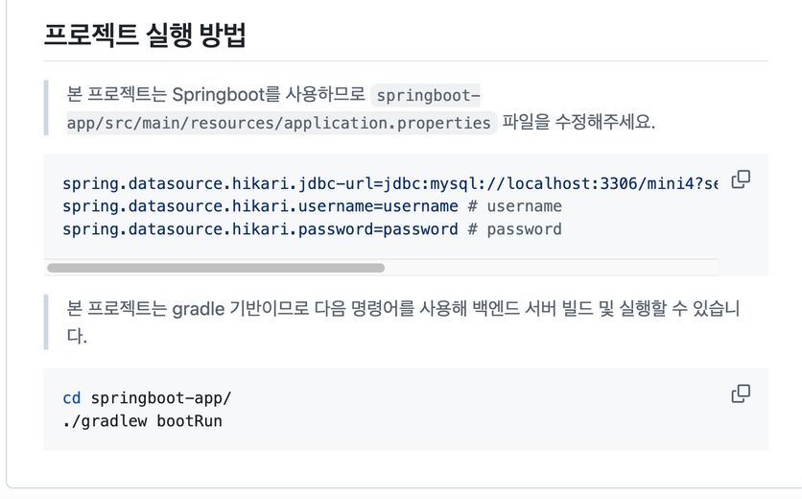
05
개발 환경
SpringBoot 설정
Gradle
How to Run in README.md
빠른 빌드를 위해 gradle 사용
Dependency
spring-boot-starter-security
spring-boot-starter-web
spring-boot-devtools
mybatis-spring-boot-starter
lombok
springdoc-openapi-starter-webmvc-ui
Notes:
그래들
의존성
실행방법 - 리드미에 작성
애플리케이션 프로퍼티 파일에서 데이터베이스 연동을 위해 이름, 유저네임, 비밀번호를 설정하고
빌드 및 실행하는 명령어를 작성해두어 프로젝트 실행방법을 안내하고 있습니다.

Slide 16
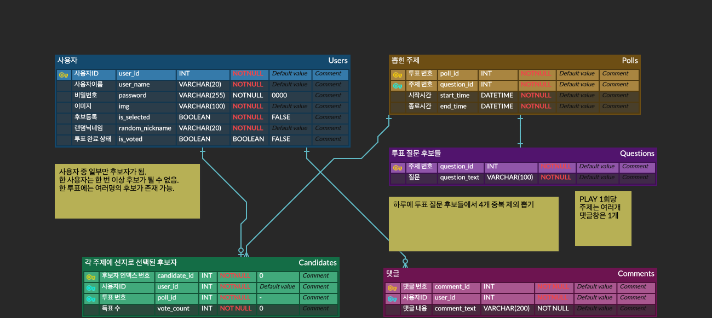
05
개발 환경
ERD 다이어그램

Slide 17
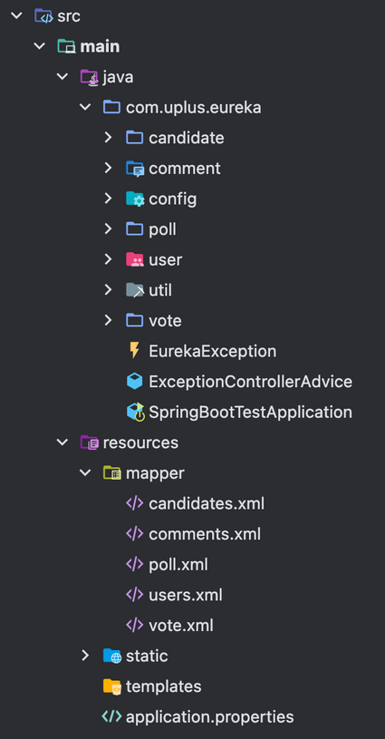
05
개발 환경
폴더 구조
후보자 선정 API
댓글 CRUD API
스프링부트앱 전역설정
투표 관리 API
유저 관리 API
투표 결과 API
전역 예외처리 핸들러
MyBatis 설정을 위한 Mapper
공통 애플리케이션 속성 설정 (보안을 위해 비공개)

Slide 18
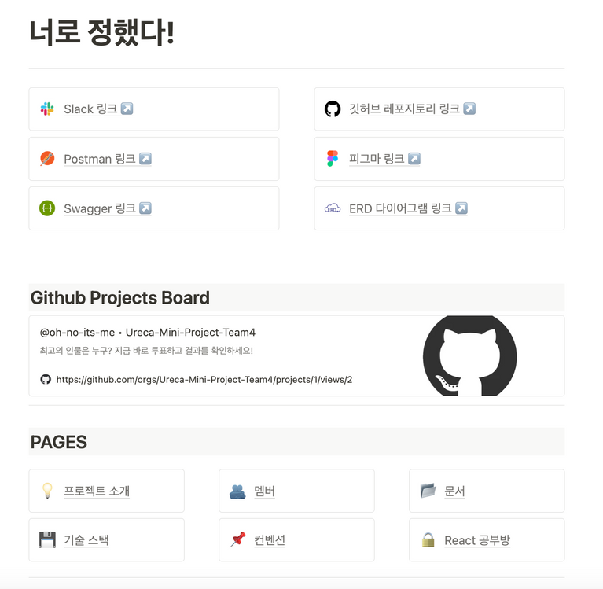
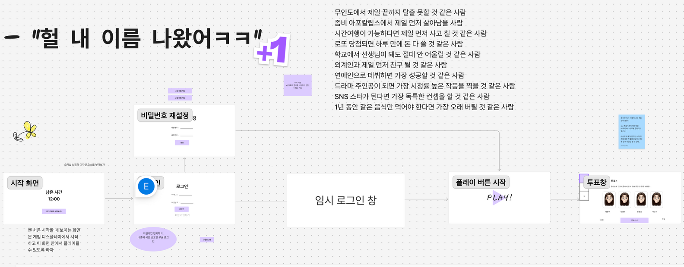
05
개발 환경
협업
Notion
Figma

Slide 19
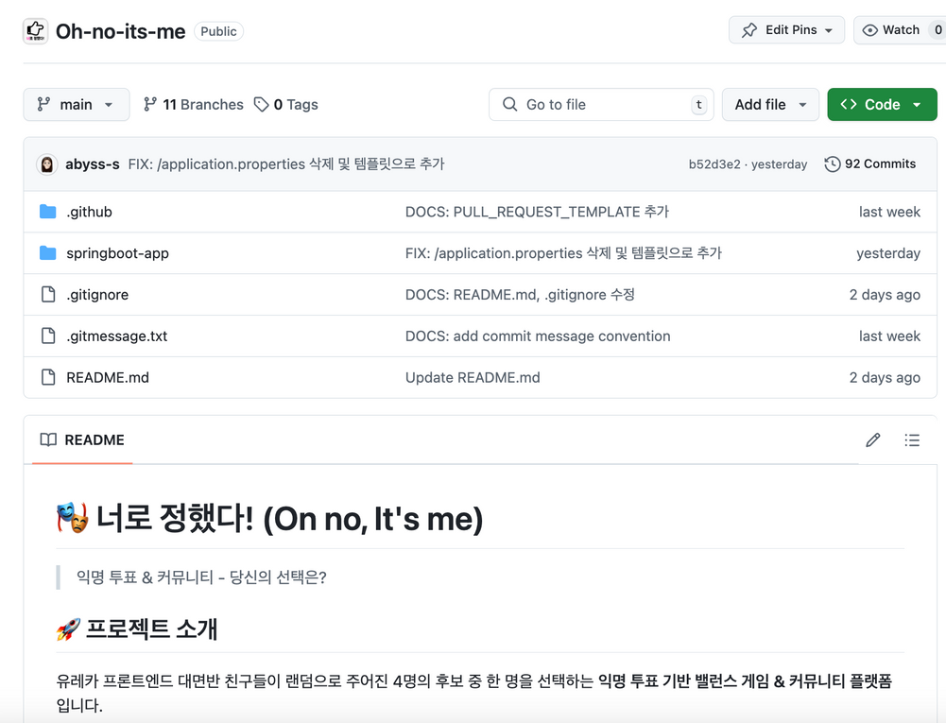
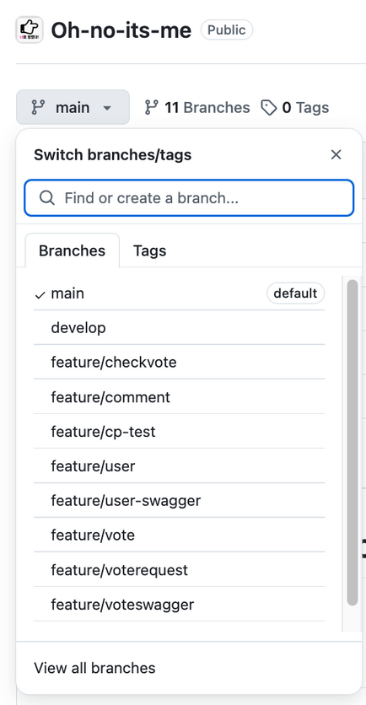
05
개발 환경
협업
Github
https://github.com/Ureca-Mini-Project-Team4/Oh-no-its-me
Repository
Branch

Slide 20
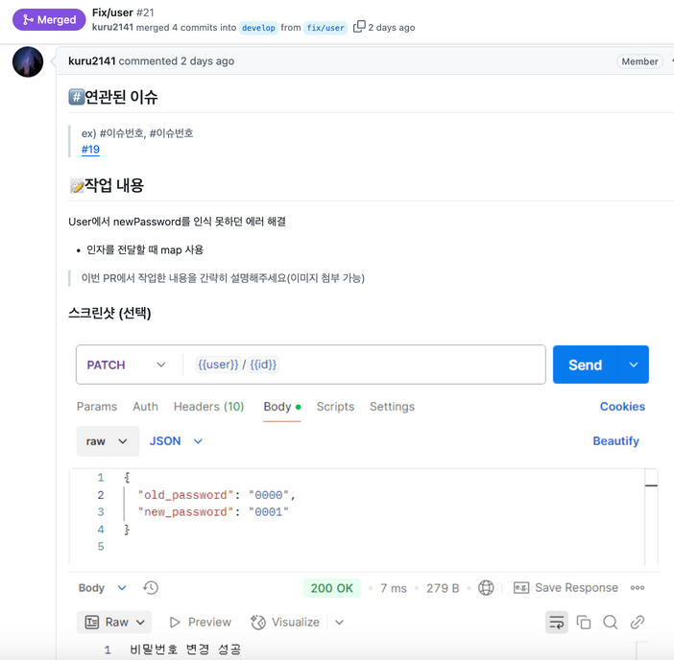
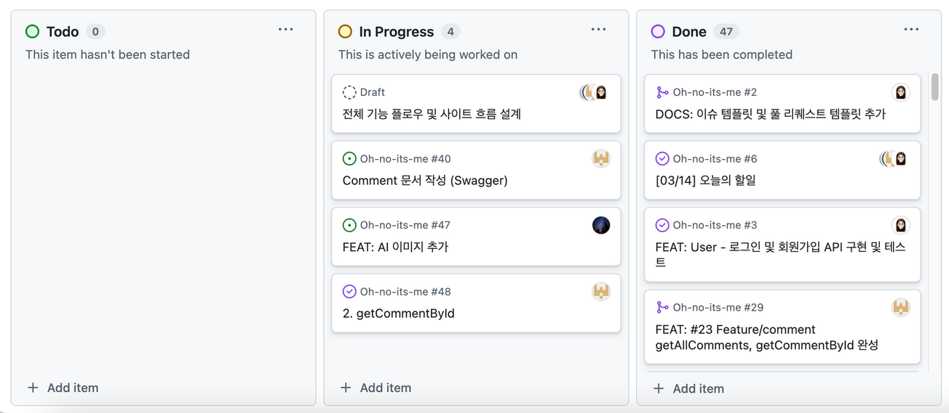
05
개발 환경
협업
Github
Project board
PR Template

Slide 21
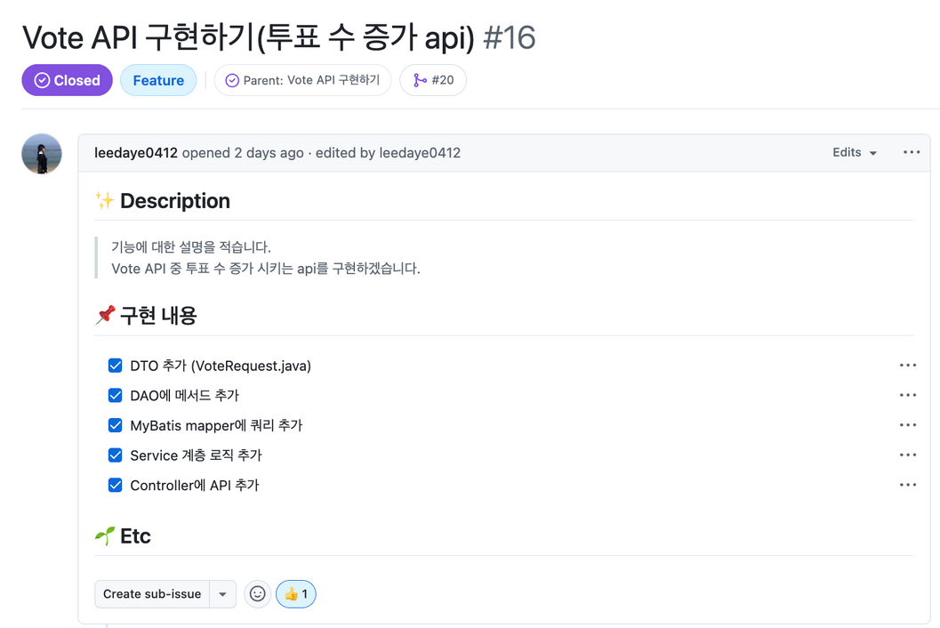
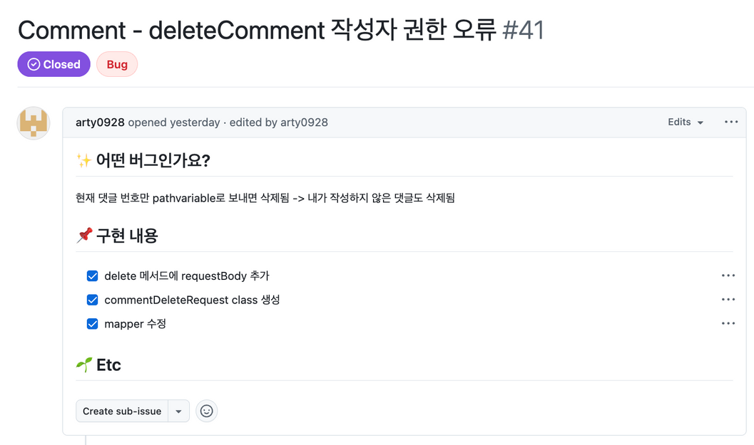
05
개발 환경
협업
Github
Issue Template
Bug Template

Slide 22
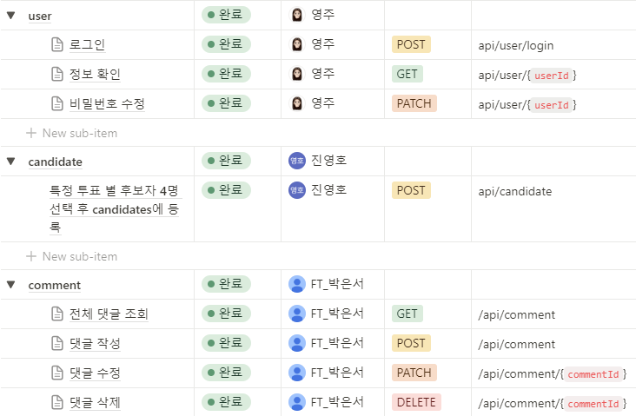
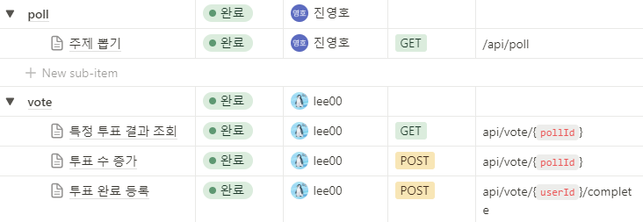
05
개발 환경
API 명세서
노션 API 명세서

Slide 23
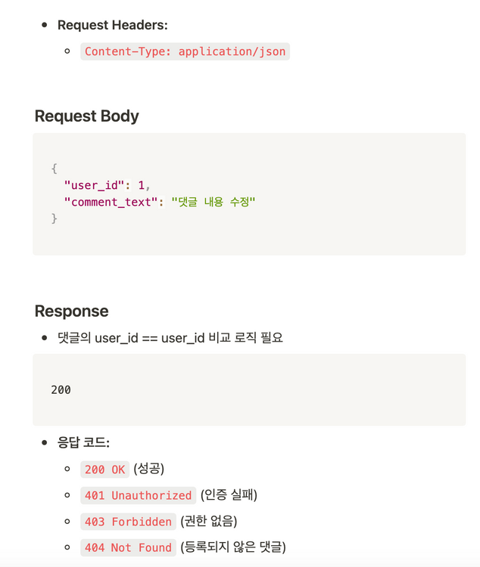
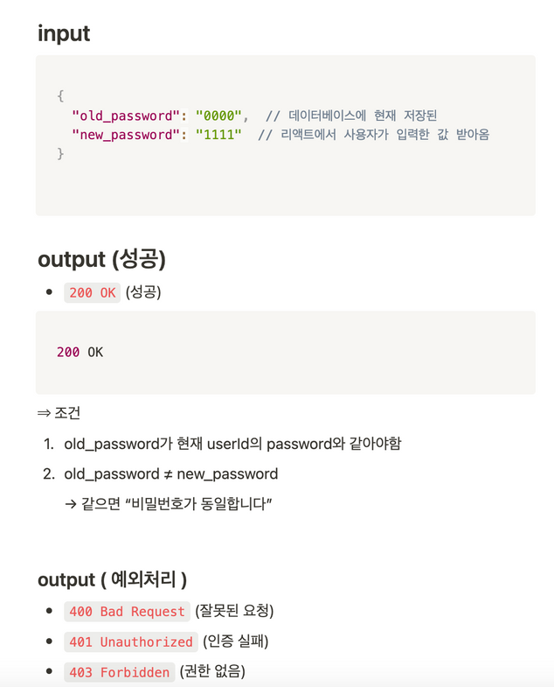
05
개발 환경
API 명세서
노션 API 명세서
Request Body
Parameter
Exception Status

Slide 24
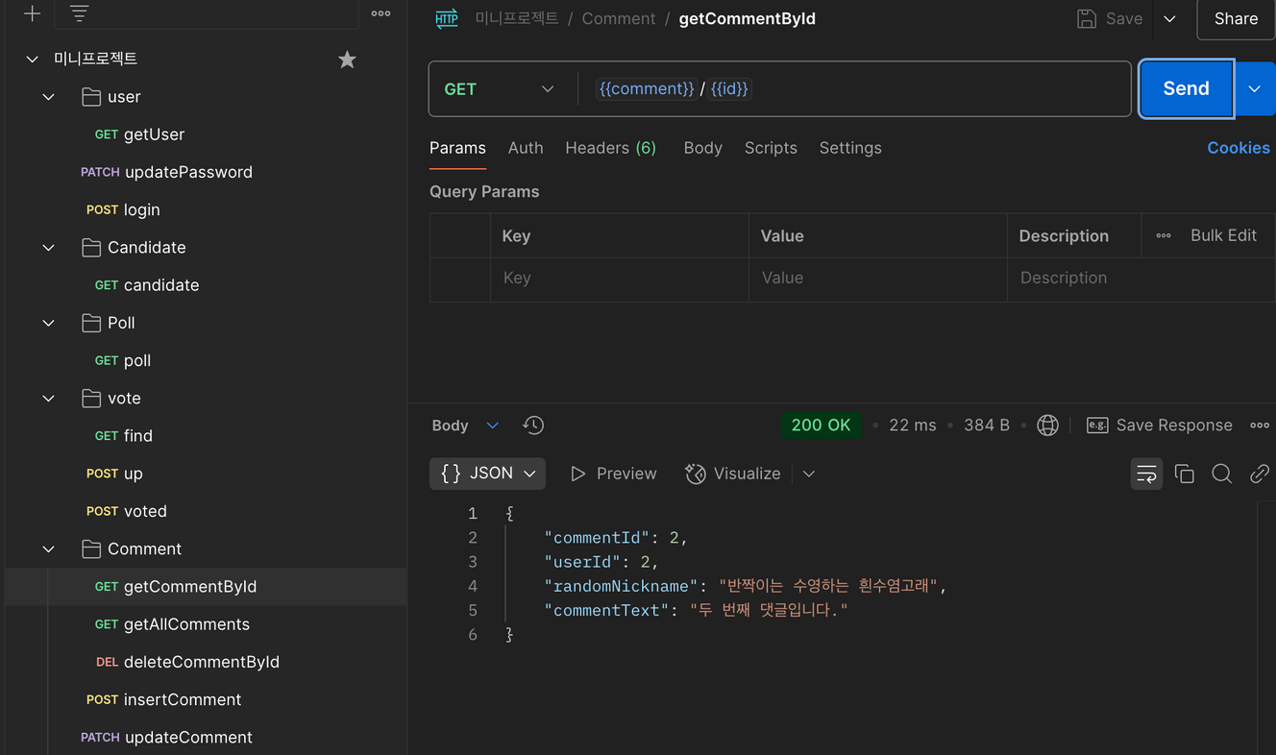
05
개발 환경
Postman

Slide 25
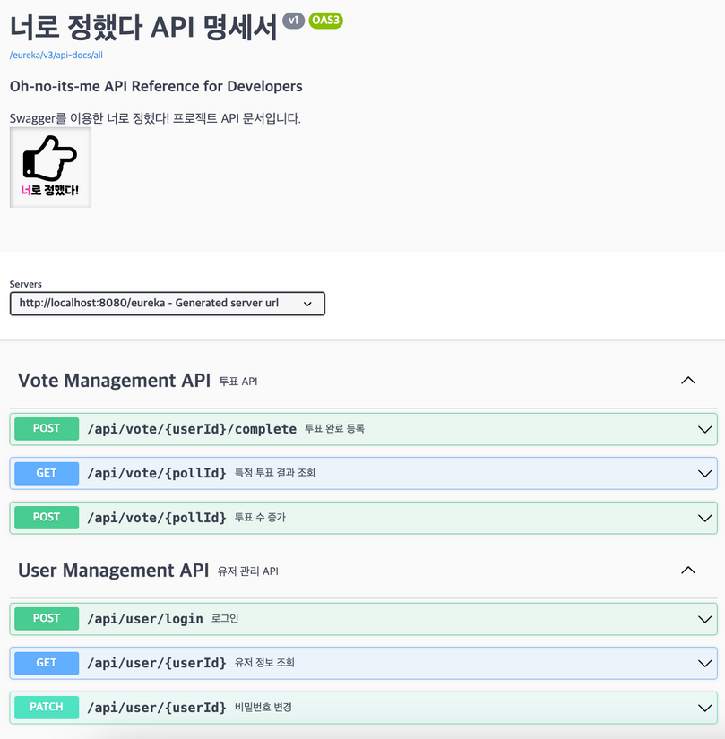
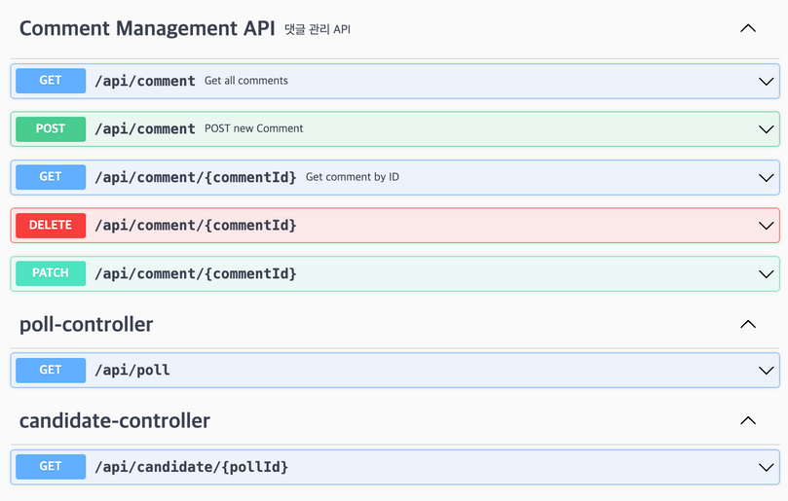
05
개발 환경
Swagger

Slide 26
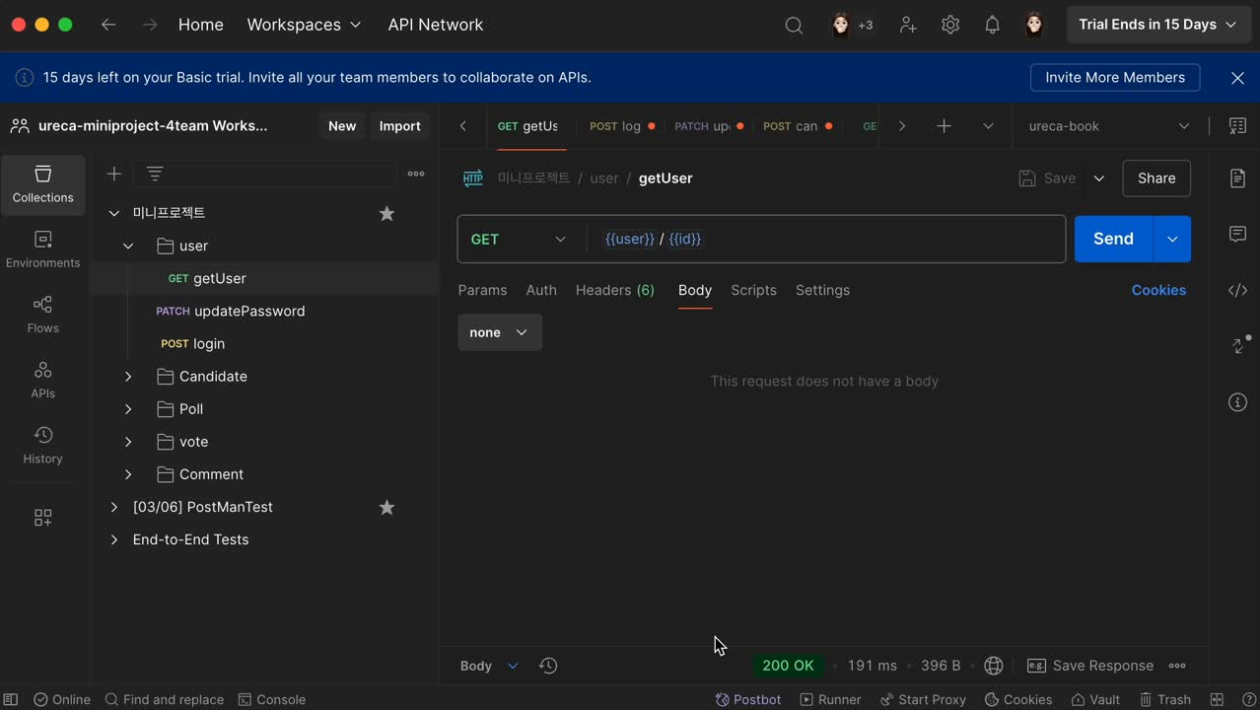
06
시연 영상
User API
유저 정보 확인
200 OK
404 Not found
Notes:
먼저 user_id로 사용자 정보를 조회할 수 있습니다.
만약 등록되지 않은 사용자 번호로 조회한다면 404 Not Found 오류가 뜨게 됩니다.

Slide 27
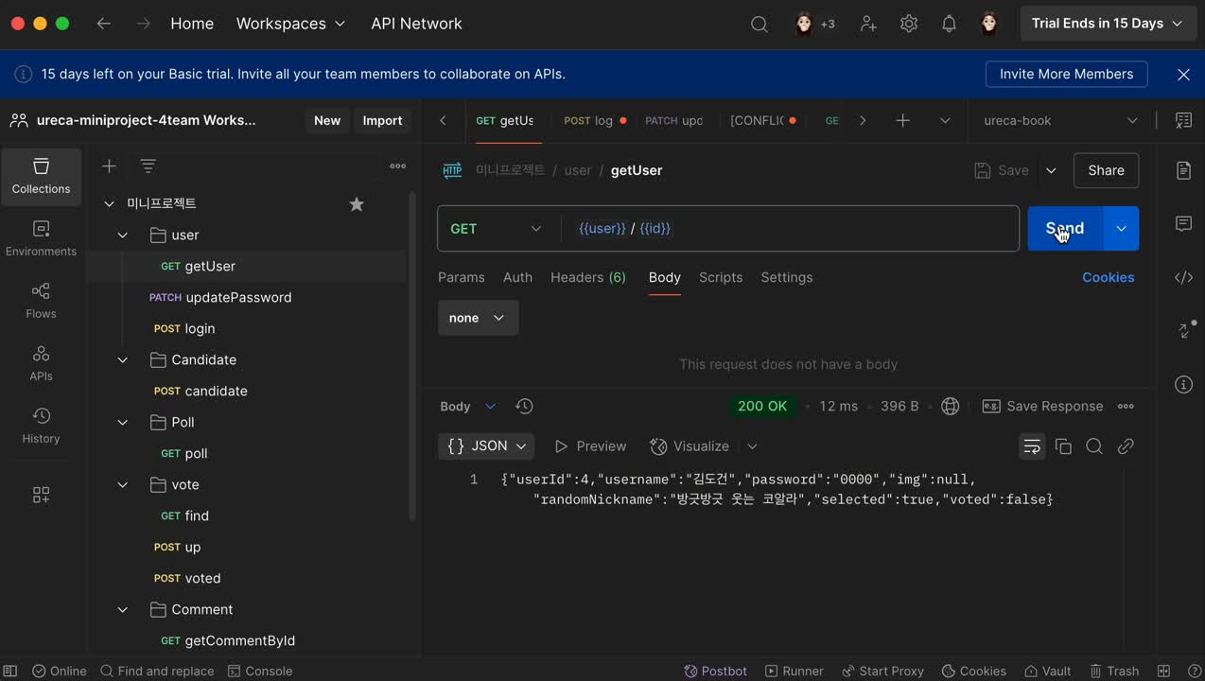
06
시연 영상
User API
비밀번호 변경
200 OK
400 Bad Request
403 Forbidden
Notes:
비밀번호 변경입니다.
만약 기존과 동일한 비밀번호라고 한다면 400 Bad Request 에러로 처리됩니다.
비밀번호를 변경할 때 기존 비밀번호를 입력해야 하는데 이때 기존 비밀번호가 틀리면 변경이 되지 않습니다.

Slide 28
06
시연 영상
User API
로그인
200 OK
401 Unauthorized
Notes:
로그인입니다.
비밀번호가 틀렸을 때 401 에러 처리를 해줍니다.

Slide 29
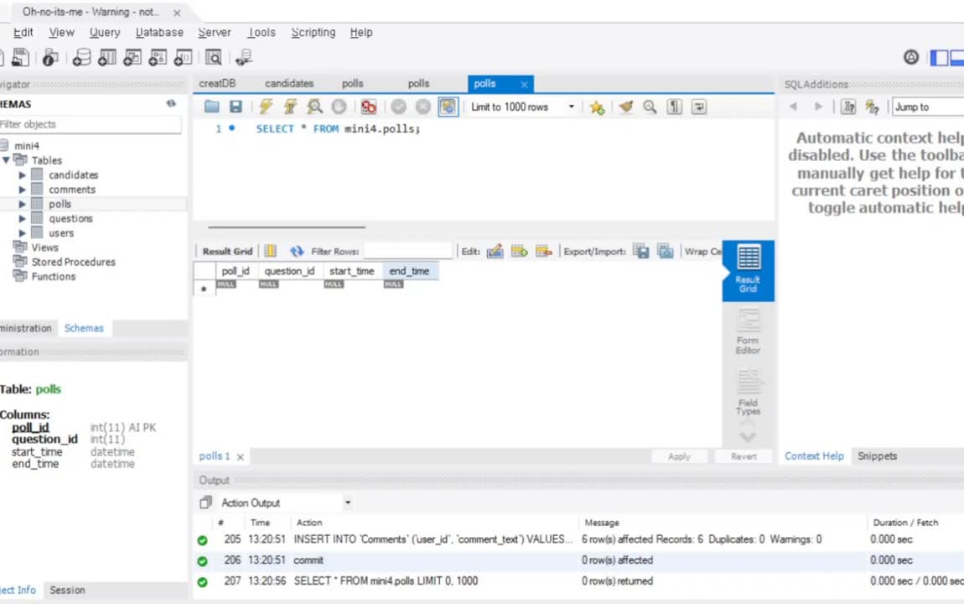
06
시연 영상
Candidate API
투표에 대한
4명의 후보자 생성
201 CREATED
400 Bad Request
Notes:
현재 투표가 생성되지 않은 상태에서는 후보자 4명을 뽑을 수 없습니다.
투표 주제 4개를 선택한 이후에,
후보자를 생성하면 각 주제에 대한 후보자 4명씩을 모두 뽑을 수 있습니다.

Slide 30
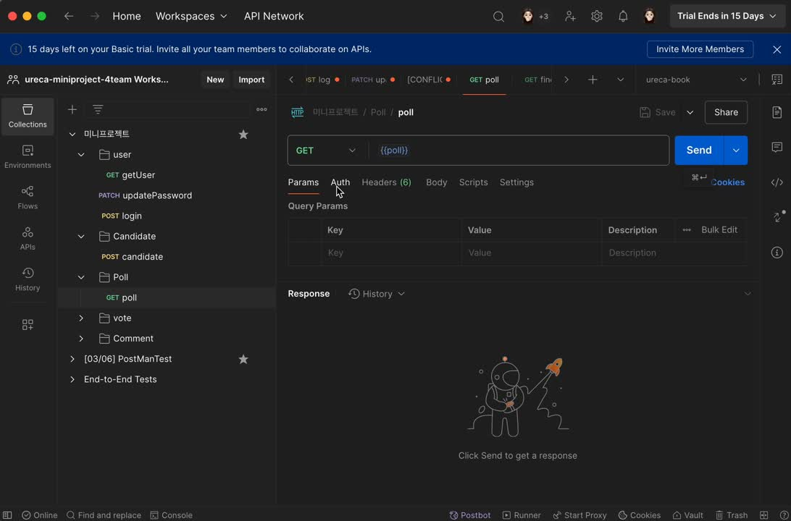
06
시연 영상
Poll API
투표에 대한 4가지 질문 및 시작, 마감 시간 조회
200 OK
400 Bad Request
Notes:
한번의 플레이에는 4가지 주제에 대해서 투표를 해야 합니다.
get 메서드를 통해 이번 플레이에서 투표할 주제 4가지를 가져옵니다.

Slide 31
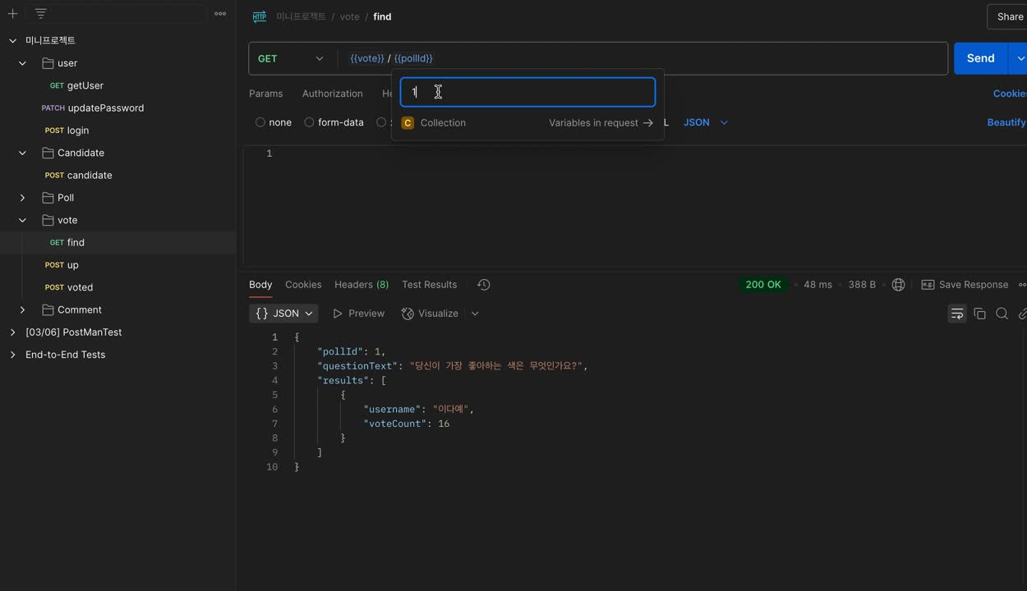
06
시연 영상
Vote API
투표 결과 조회
200 SUCCESS
404 Not Found
Notes:
4개의 투표 중 특정 투표에 대한 결과를 조회할 수 있습니다.
만약 유효하지 않은 투표 번호를 전송하면 404 에러 처리를 합니다.

Slide 32
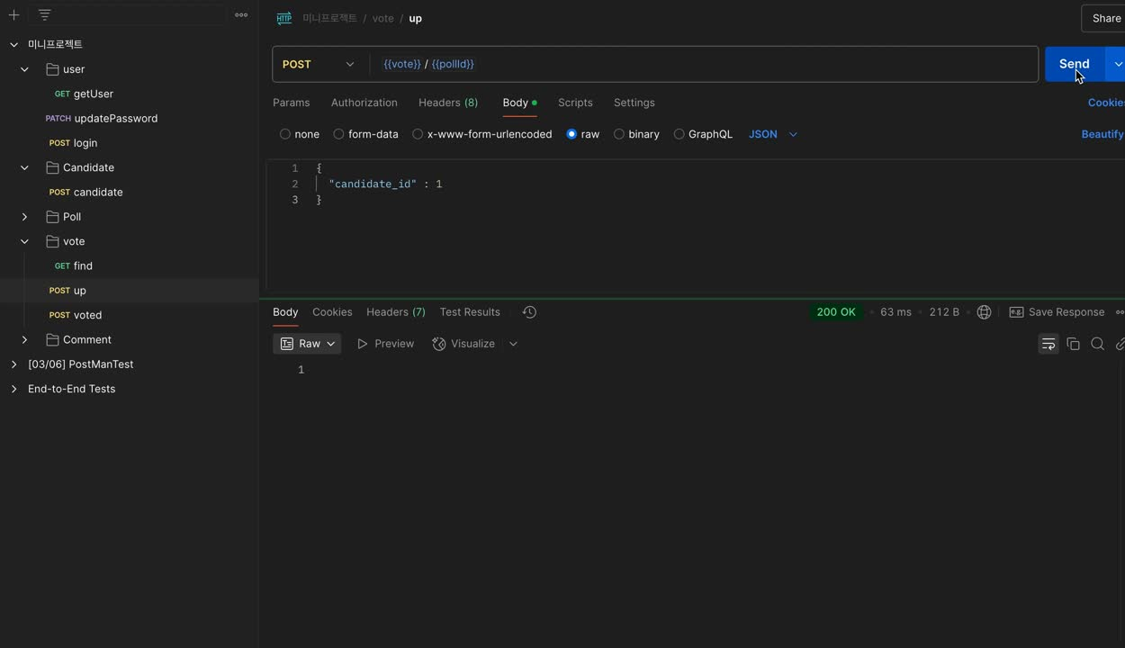
06
시연 영상
Vote API
투표수 증가
200 SUCCESS
400 Bad Request
Notes:
투표 번호 1번에 대해서 후보자 1번에 투표를 합니다
이후 다시 투표 1번에 대한 정보를 조회하면 현재 1등인 후보자 정보를 불러오고, 방금 투표하여 16으로 증가하였습니다.

Slide 33
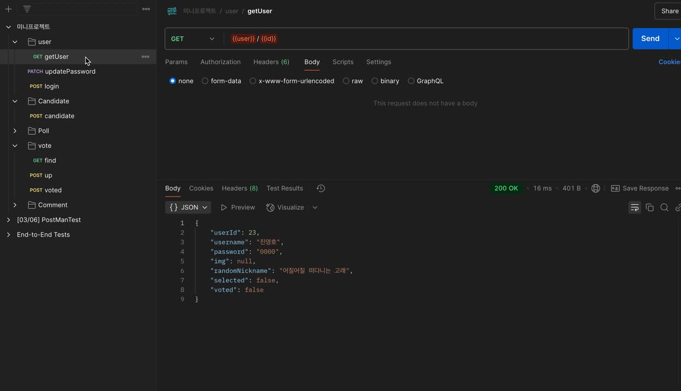
06
시연 영상
Vote API
투표했는지 확인
200 SUCCESS
400 Bad Request
Notes:
사용자가 투표를 완료하면 다시 재 투표를 할 수 없도록 처리합니다
투표를 완료하면 voted 값이 true로 바뀌게 됩니다.

Slide 34
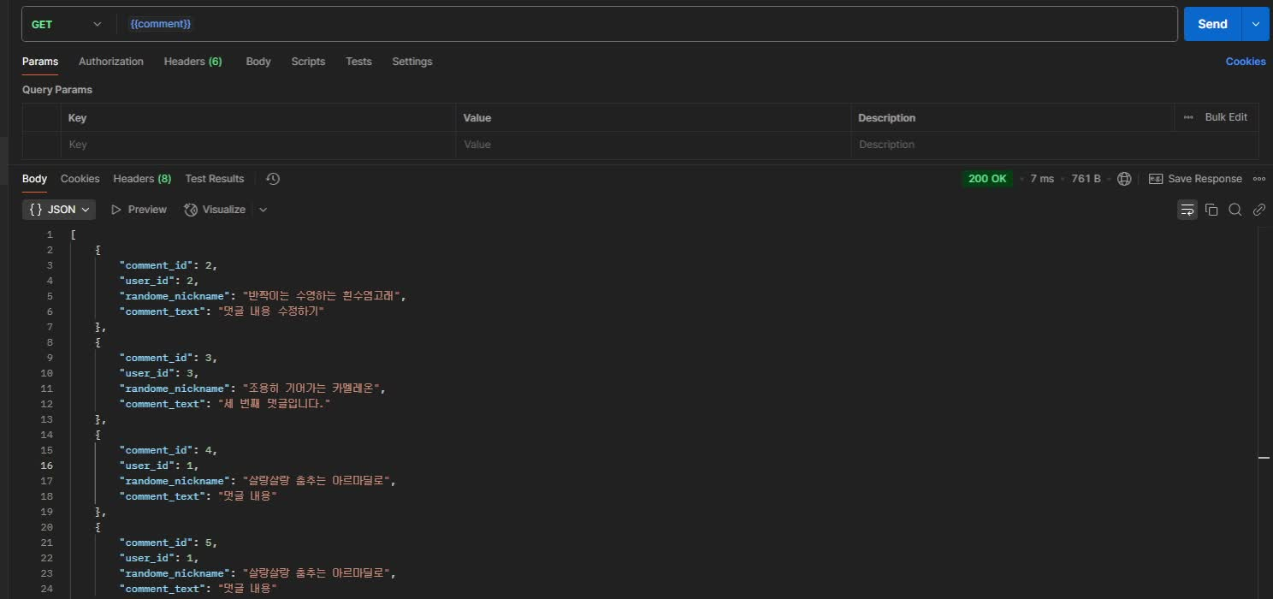
06
시연 영상
Comment API
댓글 조회
202 SUCCESS
204 No Content
404 Not Found
Notes:
다음은 투표 결과에 대한 댓글로 소통하는 Comment API 입니다
먼저 댓글 조회 시 하나의 채팅창으로 소통하기 때문에 전체 댓글 조회를 합니다.
이때 댓글이 아무것도 없는 상태라면 204 상태로 반환합니다.
특정 댓글을 조회할 때
해당 comment_id의 댓글이 없다면 404 Not Found 에러가 뜹니다.

Slide 35
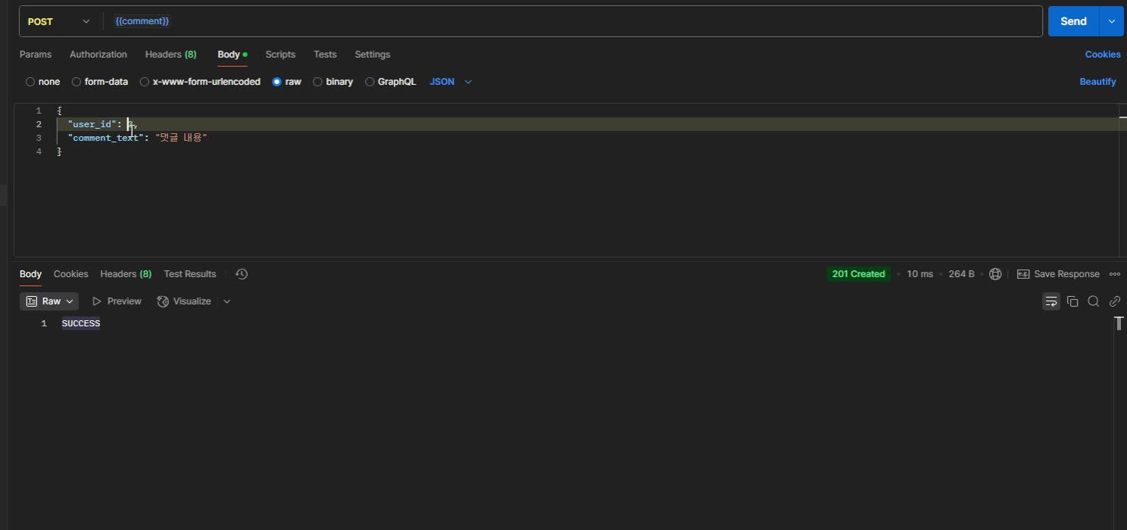
06
시연 영상
Comment API
댓글 생성
201 CREATED
401 Unauthorized
Notes:
다음은 투표 생성입니다.
제대로 생성이 되었다면 201 status를 반환합니다.
만약 등록되지 않은 사용자라면 401 인증 실패를 반환합니다.

Slide 36
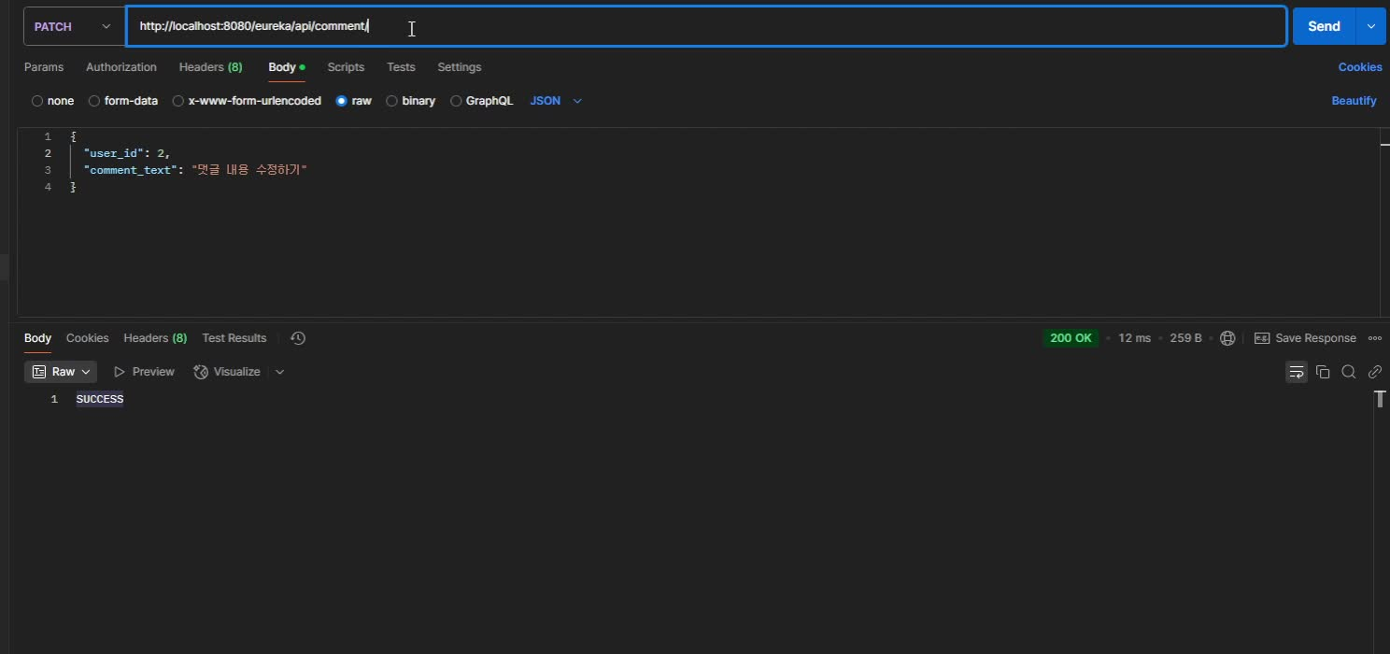
06
시연 영상
Comment API
댓글 수정
200 SUCCESS
401 Unauthorized
403 Forbidden
404 Not Found
Notes:
댓글 수정시에는
해당 댓글에 작성자가 아니면 수정 권한이 없다는 403 에러를 반환합니다.
등록되지 않은 사용자 id로 요청을 보내면 401 인증 실패를 반환합니다.

Slide 37
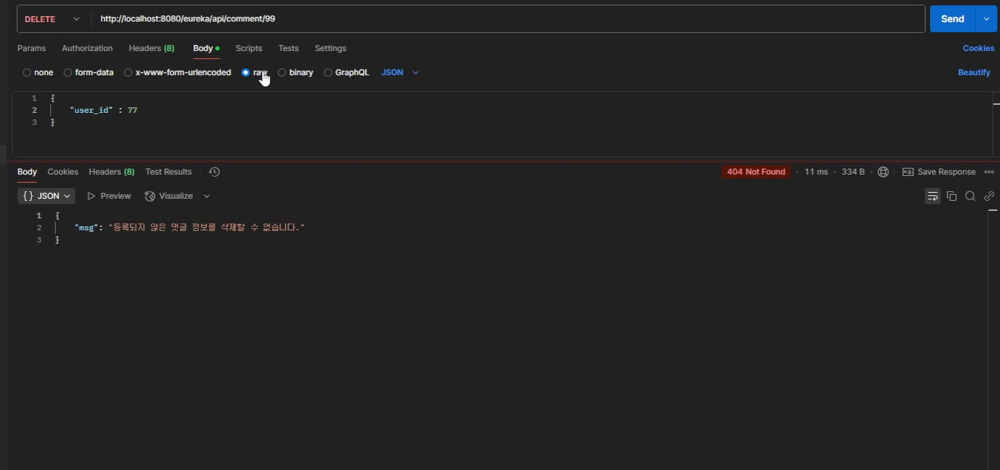
06
시연 영상
Comment API
댓글 삭제
200 SUCCESS
403 Forbidden
404 Not Found
Notes:
댓글 삭제시 등록되지 않은 사용자 처리,
해당 댓글의 작성자가 아니라면 403 Forbidden 에러로 처리합니다.

Slide 38

08
개발 후기
THOUGHTS
MVC 패턴과 Swagger 문서화를 적용하며 RestAPI 구조를 더 깊이 이해하게 되었습니다.
또한 팀장으로서 체계적인 계획을 통해 개발하기 위해 노력했는데, 이 과정을 잘 따라와 준 팀원들에게 감사드립니다.
Vote API를 개발하면서 RestAPI의 개념을 더욱 깊이 이해할 수 있었습니다.
또한, 팀원들이 각자의 강점을 공유하며 협업한 덕분에 더 좋은 결과를 도출하고 함께 성장할 수 있어 뜻깊은 경험이었습니다.
이영주
이다예
좋은 팀장과 팀원들을 만나 Github 사용법에 대해 더욱 깊이 배울 수 있었습니다.
또한 MVC 패턴으로 Comment API를 개발하면서 프론트엔드 개발자로서 백엔드 개발에 대한 이해를 넓힐 수 있었습니다.
든든한 팀원들 덕분에 처음 해보는 Spring 프로젝트였지만 순탄하게 끝낼 수 있었던 것 같습니다. 혼자 프론트를 맡거나 혼자서 프로젝트를 진행했던 경험 밖에 없어서 Git을 포함해 많은 부분이 미숙했지만 팀원들 덕분에 많은 걸 알아갈 수 있었던 좋은 시간이었습니다.
박은서
진영호
Notes:
프로젝트 동안의 팀원들의 소감입니다.
다들 짧은 시간이었지만 좋은 팀원을 만나 백엔드 프로젝트에 대한 이해를 넓힐 수 있었습니다.

Slide 39

THANK YOU
감사합니다
궁금한 점이 있다면 자유롭게 질문해 주세요.
Notes:
감사합니다.

